Slide 1
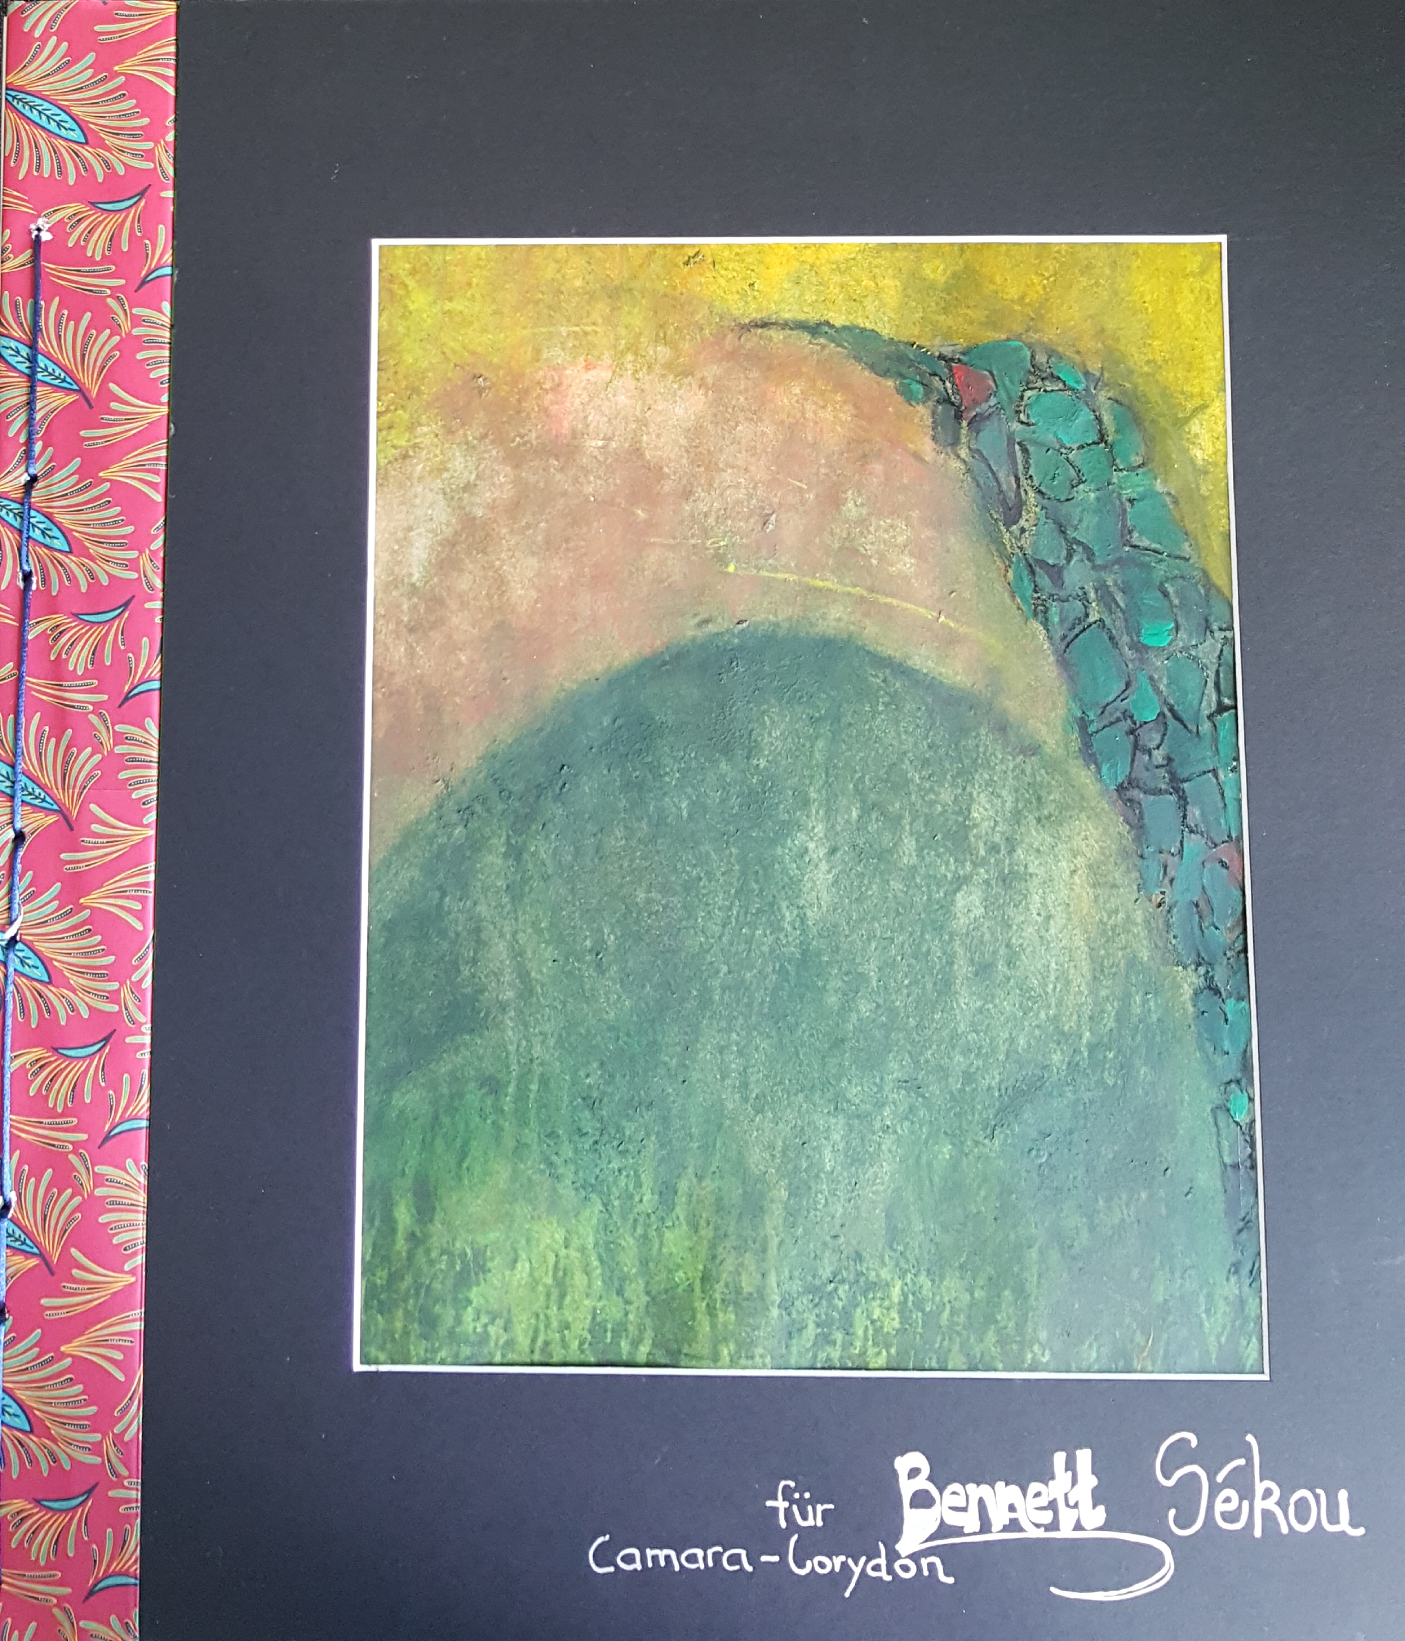
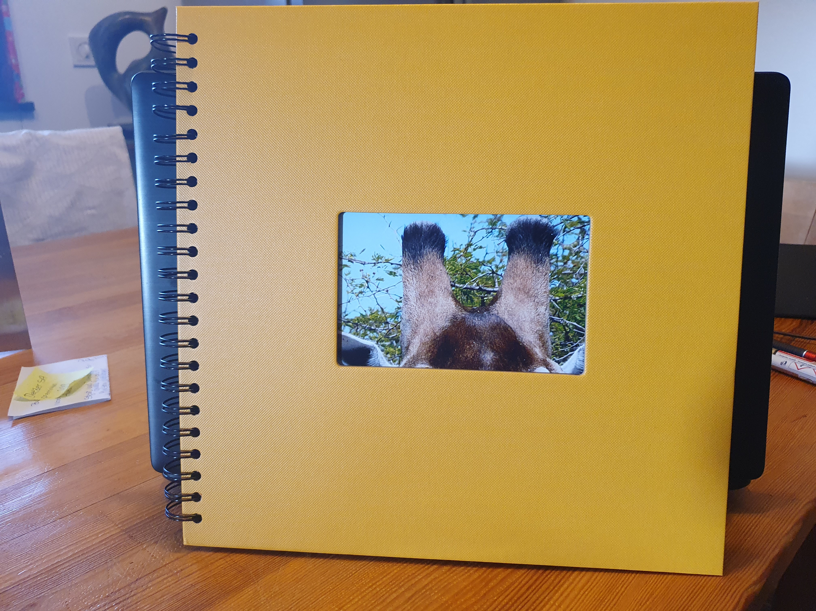
Personalisierte Kinderbücher
Mit eigenen Fotos des Kindes/der Kindergruppe und der Familie/des sozialen Umfeldes
Mit der Möglichkeit das Buch selbst fortzusetzen
Themen:
Ich und meine Familie; wie bin ich geboren, wer gehört zu mir
Inklusion – Bin ich eine Giraffe, wenn ich keine Höker habe? Vielfalt von Daseinsweisen, kritische Auseinandersetzung mit Normalität

Slide 2
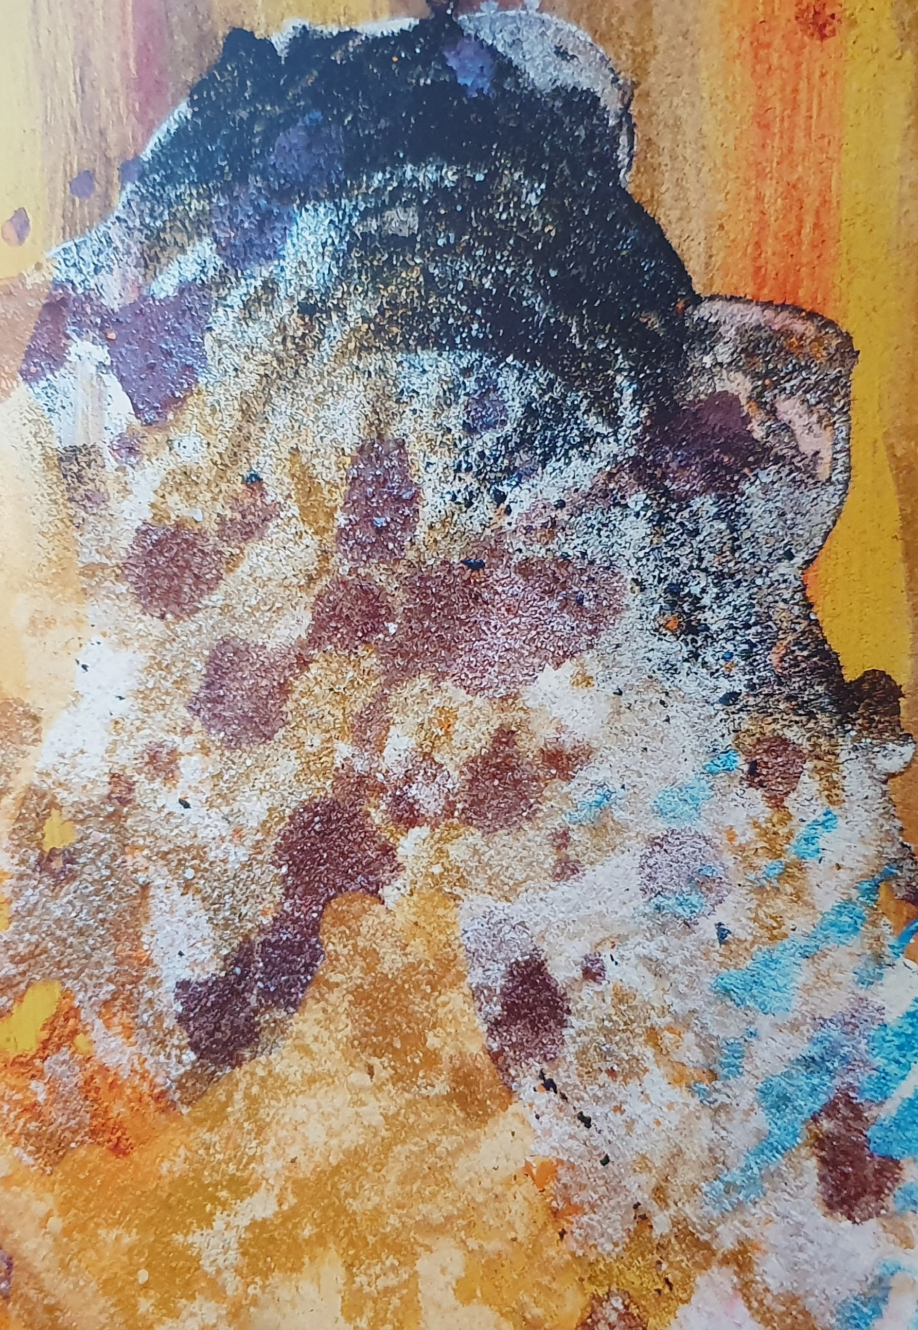
Das Giraffenkind, das seine Höker sucht
Beispiel für ein personalisiertes
Kinderbuch
- für ein Kind, mit Fotos von Familienmitgliedern und allen, die im Leben des Kindes wichtig sind
- für eine Kindergruppe in Tages-pflege, Kita oder Familienzentrum

Slide 3
Worum es geht im personalisierten Kinderbuch „Das Giraffenkind, das seine Höcker sucht“
Ein Giraffenkind entdeckt, dass es keine Höcker hat und fragt sich, ob er dann wirklich eine Giraffe ist.
Das Giraffenkind befragt viele andere Menschen aus dem Umfeld des Kindes/der Kindergruppe.
Auf der Suche danach, ob es eine Giraffe ist oder ein anderes Tier, lernt das Giraffenkind die Lebensweise von Giraffen kennen.
Das Giraffenkind lernt bei seiner Suche noch viele andere „besondere und einzigartige“ Giraffen kennen, die alle davon überzeugt sind, dass sie Giraffen sind.
Am Ende ist das Kind/die Kindergruppe gefragt und kann eigene Gedanken ins EIGENE Buch vom Giraffenkind schreiben und malen.

Slide 4
Worum es geht im personalisierten Kinderbuch „Das Giraffenkind, das seine Höker sucht“
Ein Inklusives Kinderbuch: Was bedeutet es einzigartig zu sein? Vielfalt von Lebensweisen und Eigenheiten. Kritische Fragen nach Normalität
Ein personalisiertes Buch, in dem das Kind/die Kindergruppe auf „Forschungsreise“ geht und verschiedene Meinungen und Sichtweisen kennenlernen kann und eigene Antworten findet
Ein personalisiertes Buch mit Fotos von Menschen aus dem eigenen Umfeld
Ein Sachbuch über Giraffen: wie sie Kinder gebären, wie sie schlafen, trinken, essen, welche Besonderheiten sie haben

Slide 5
Wie es entsteht – das personalisierte Kinderbuch „Das Giraffenkind, das seine Höker sucht“
Sie schicken digitale Fotos ein von der Hauptperson mit einer Beschreibung von Alter, Vorlieben, aktuellen Lebensthemen, Interesse und Kenntnis von Giraffen, und was ein Thema sein soll in diesem Buch.
Sie schicken digitale Fotos von Personen ein, die im Buch eine Rolle spielen sollen und geben Informationen, die von der Person aufgenommen werden sollen.
Sie wählen das Format. Ich bevorzuge ein Fotoalbum in Größe 30x30 cm mit 50 Seiten
Kosten: Materialkosten, Versandkosten, Erstellungskosten: 40,00 €

Slide 6
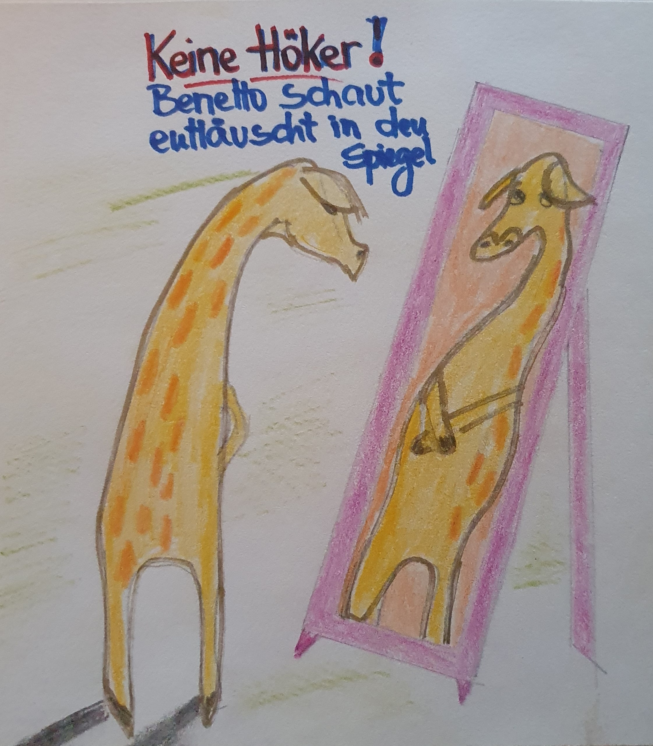
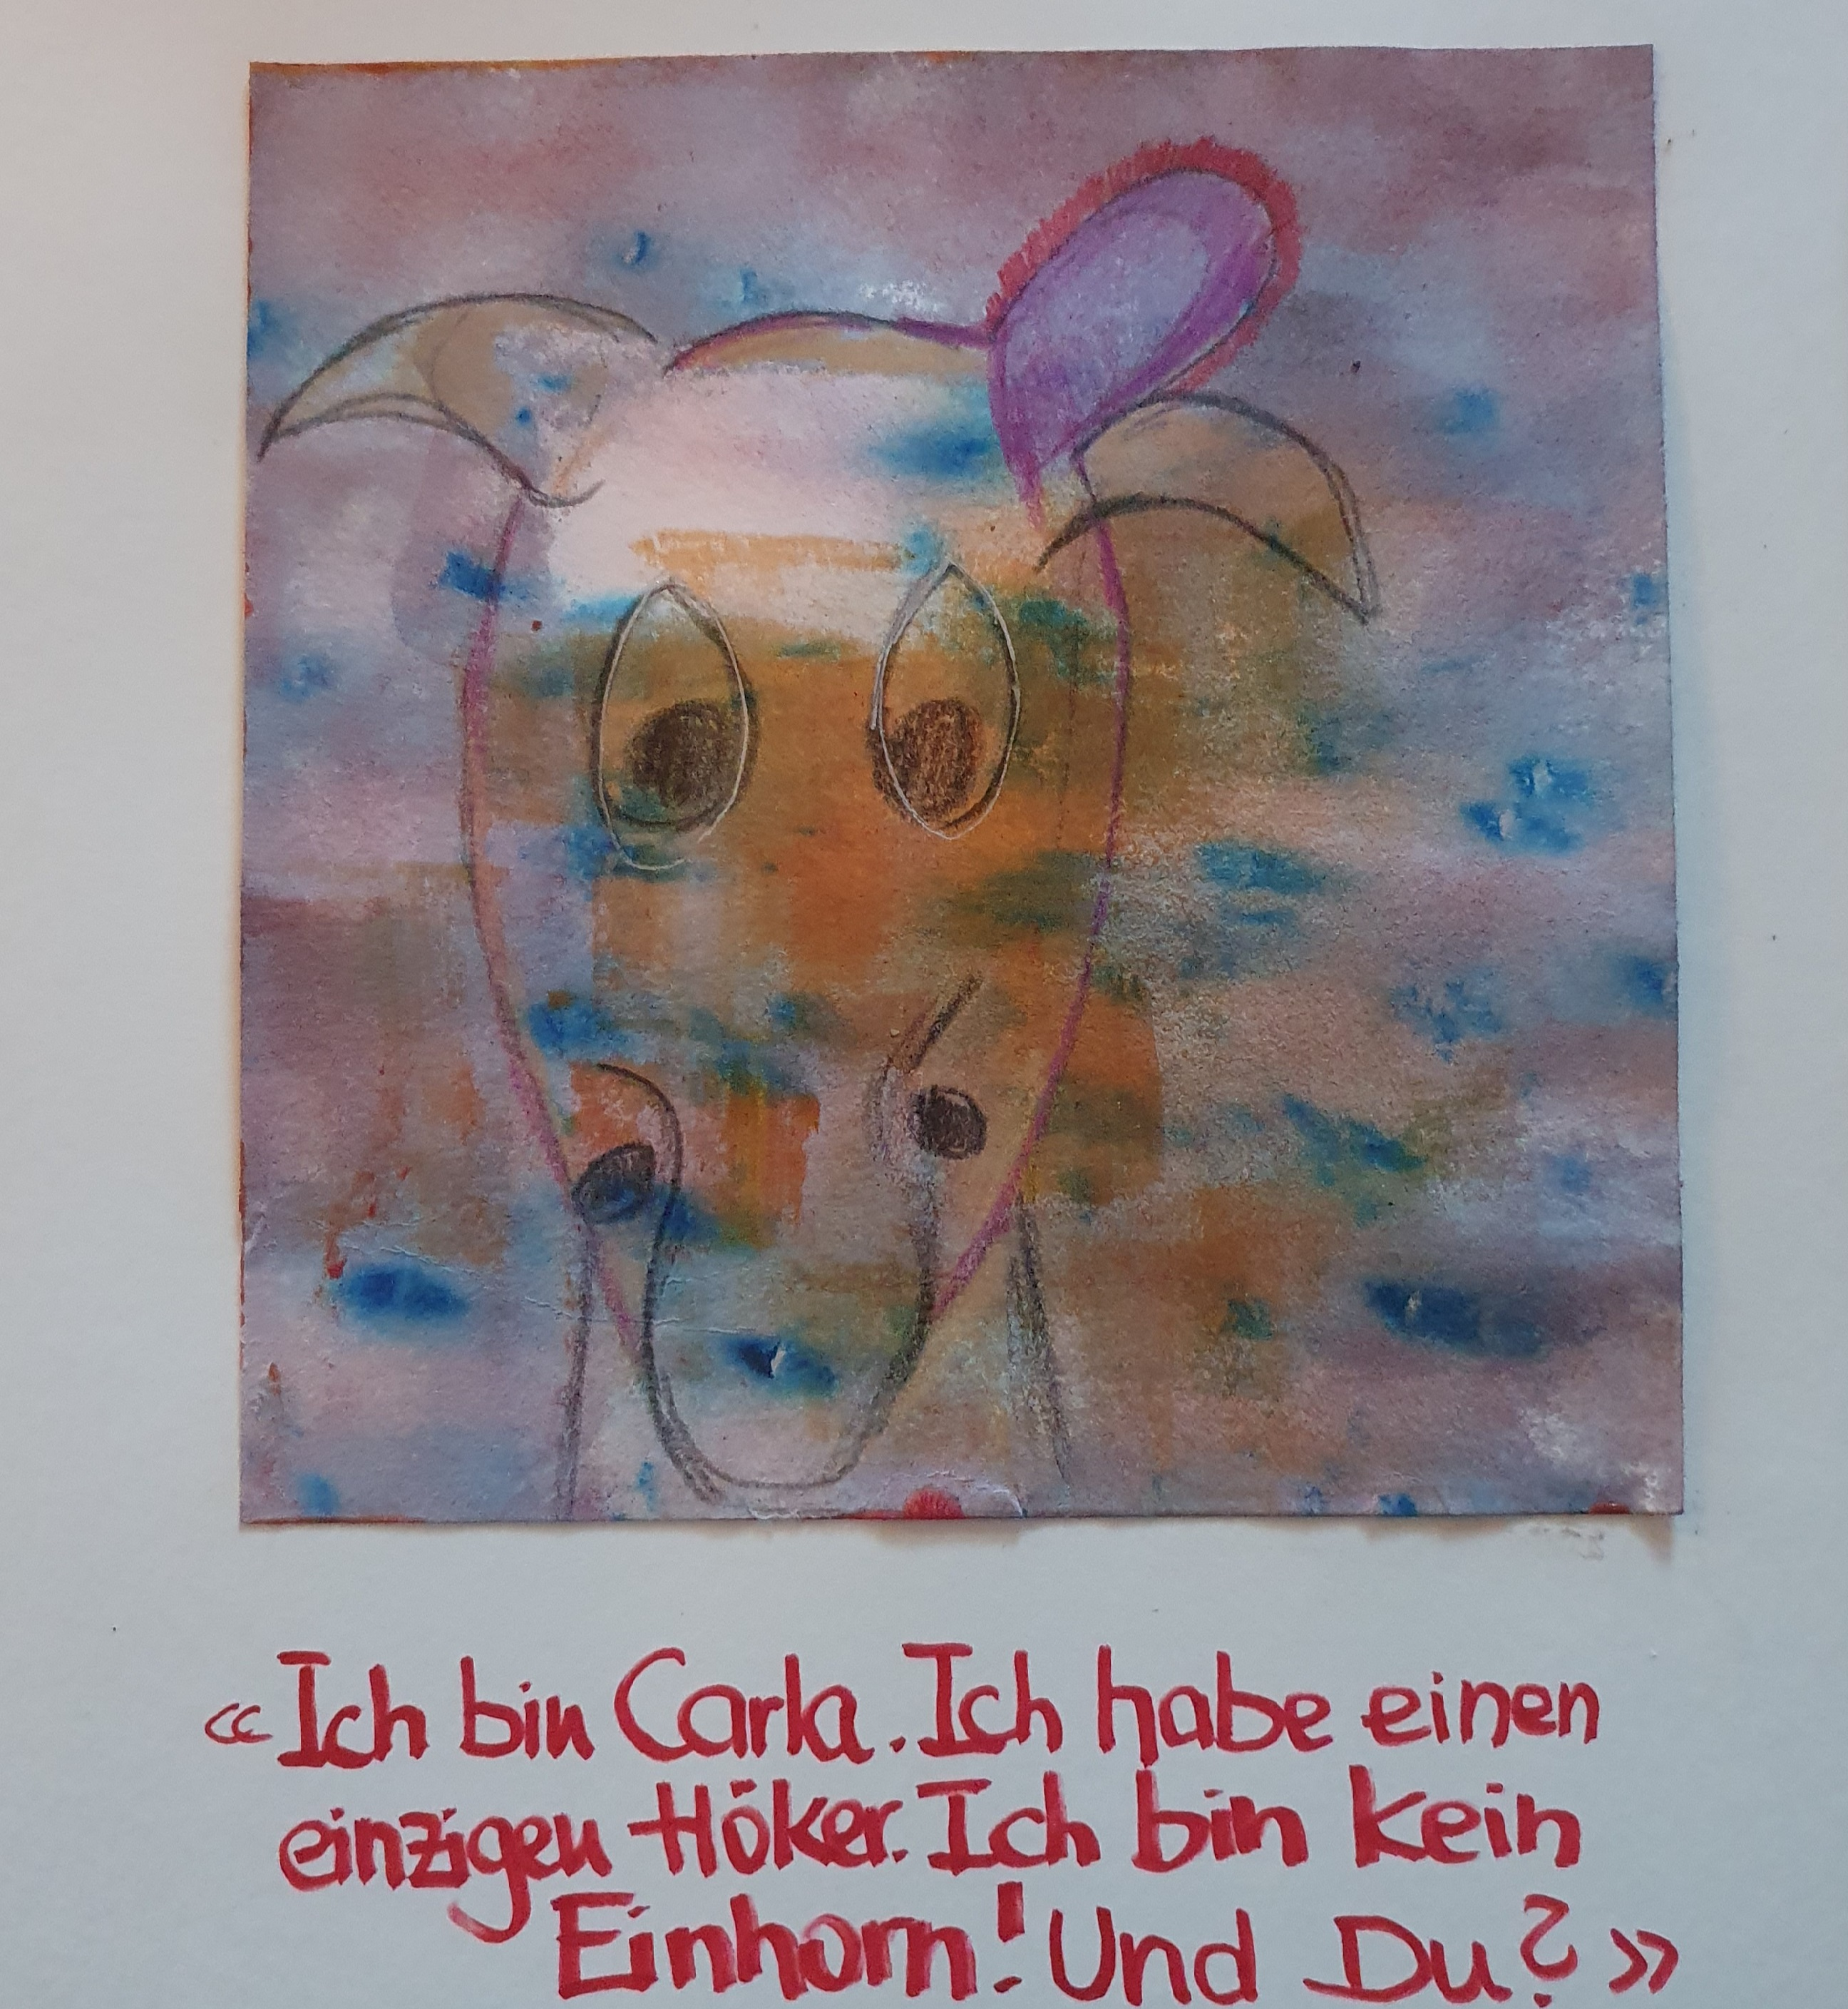
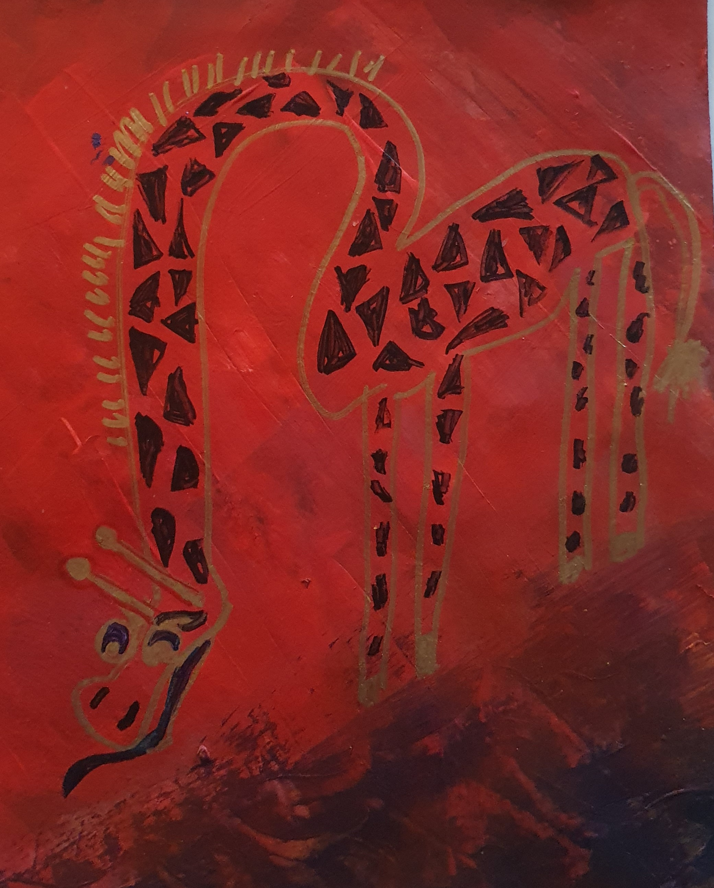
Beispiele aus dem Buch:
Gemaltes
Eine Giraffe mit 2 schweren goldenen Hökern

Slide 7
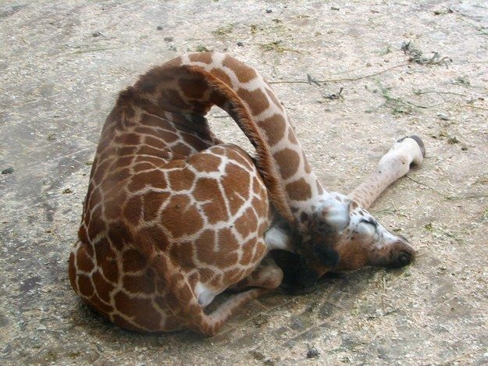
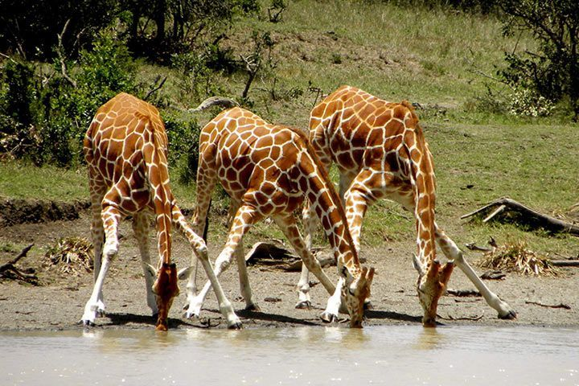
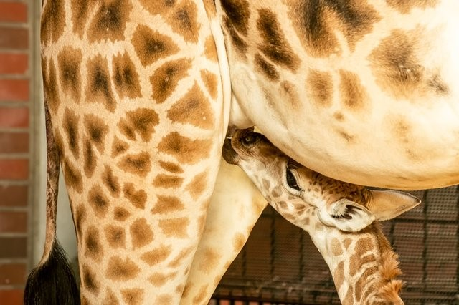
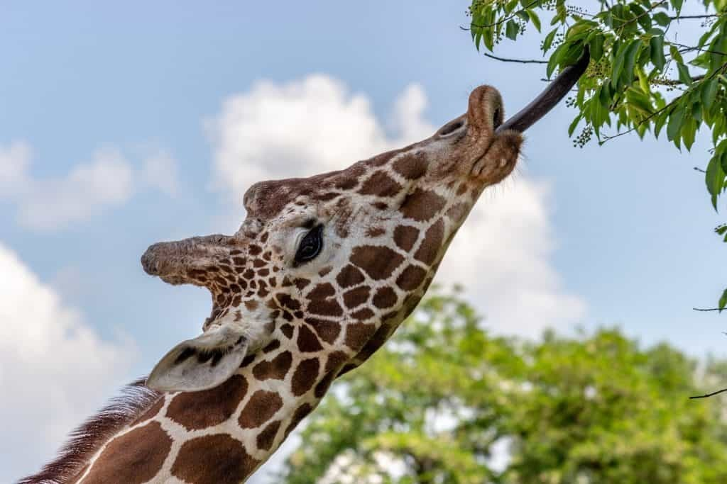
Beispiele aus dem Buch:
Fotos für den Sachteil des Buches

Slide 8
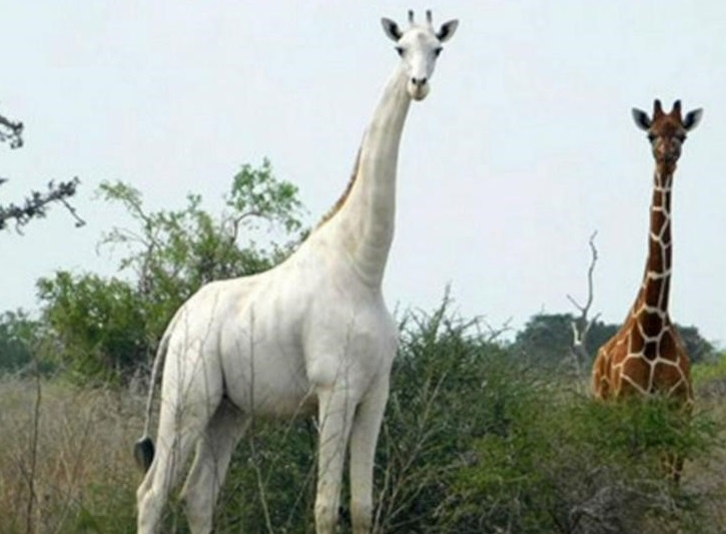
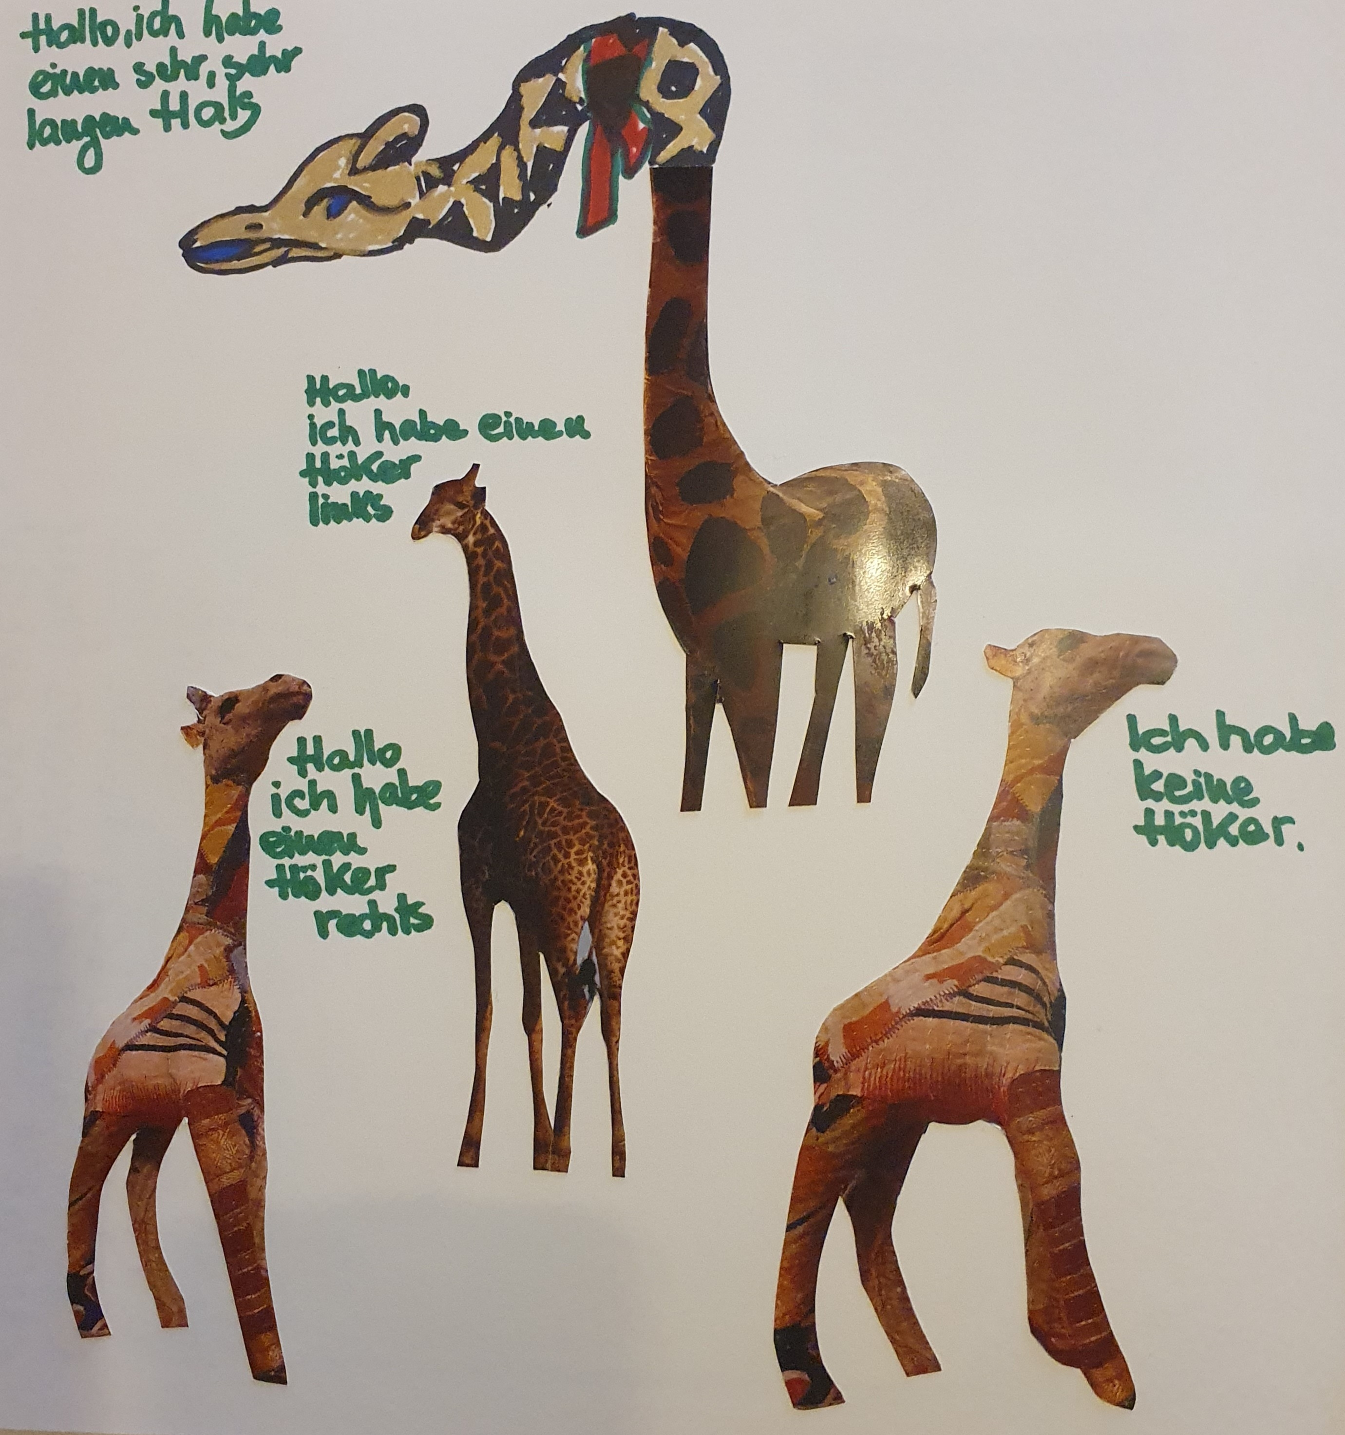
Beispiele aus dem Buch:
Inklusion

Slide 9
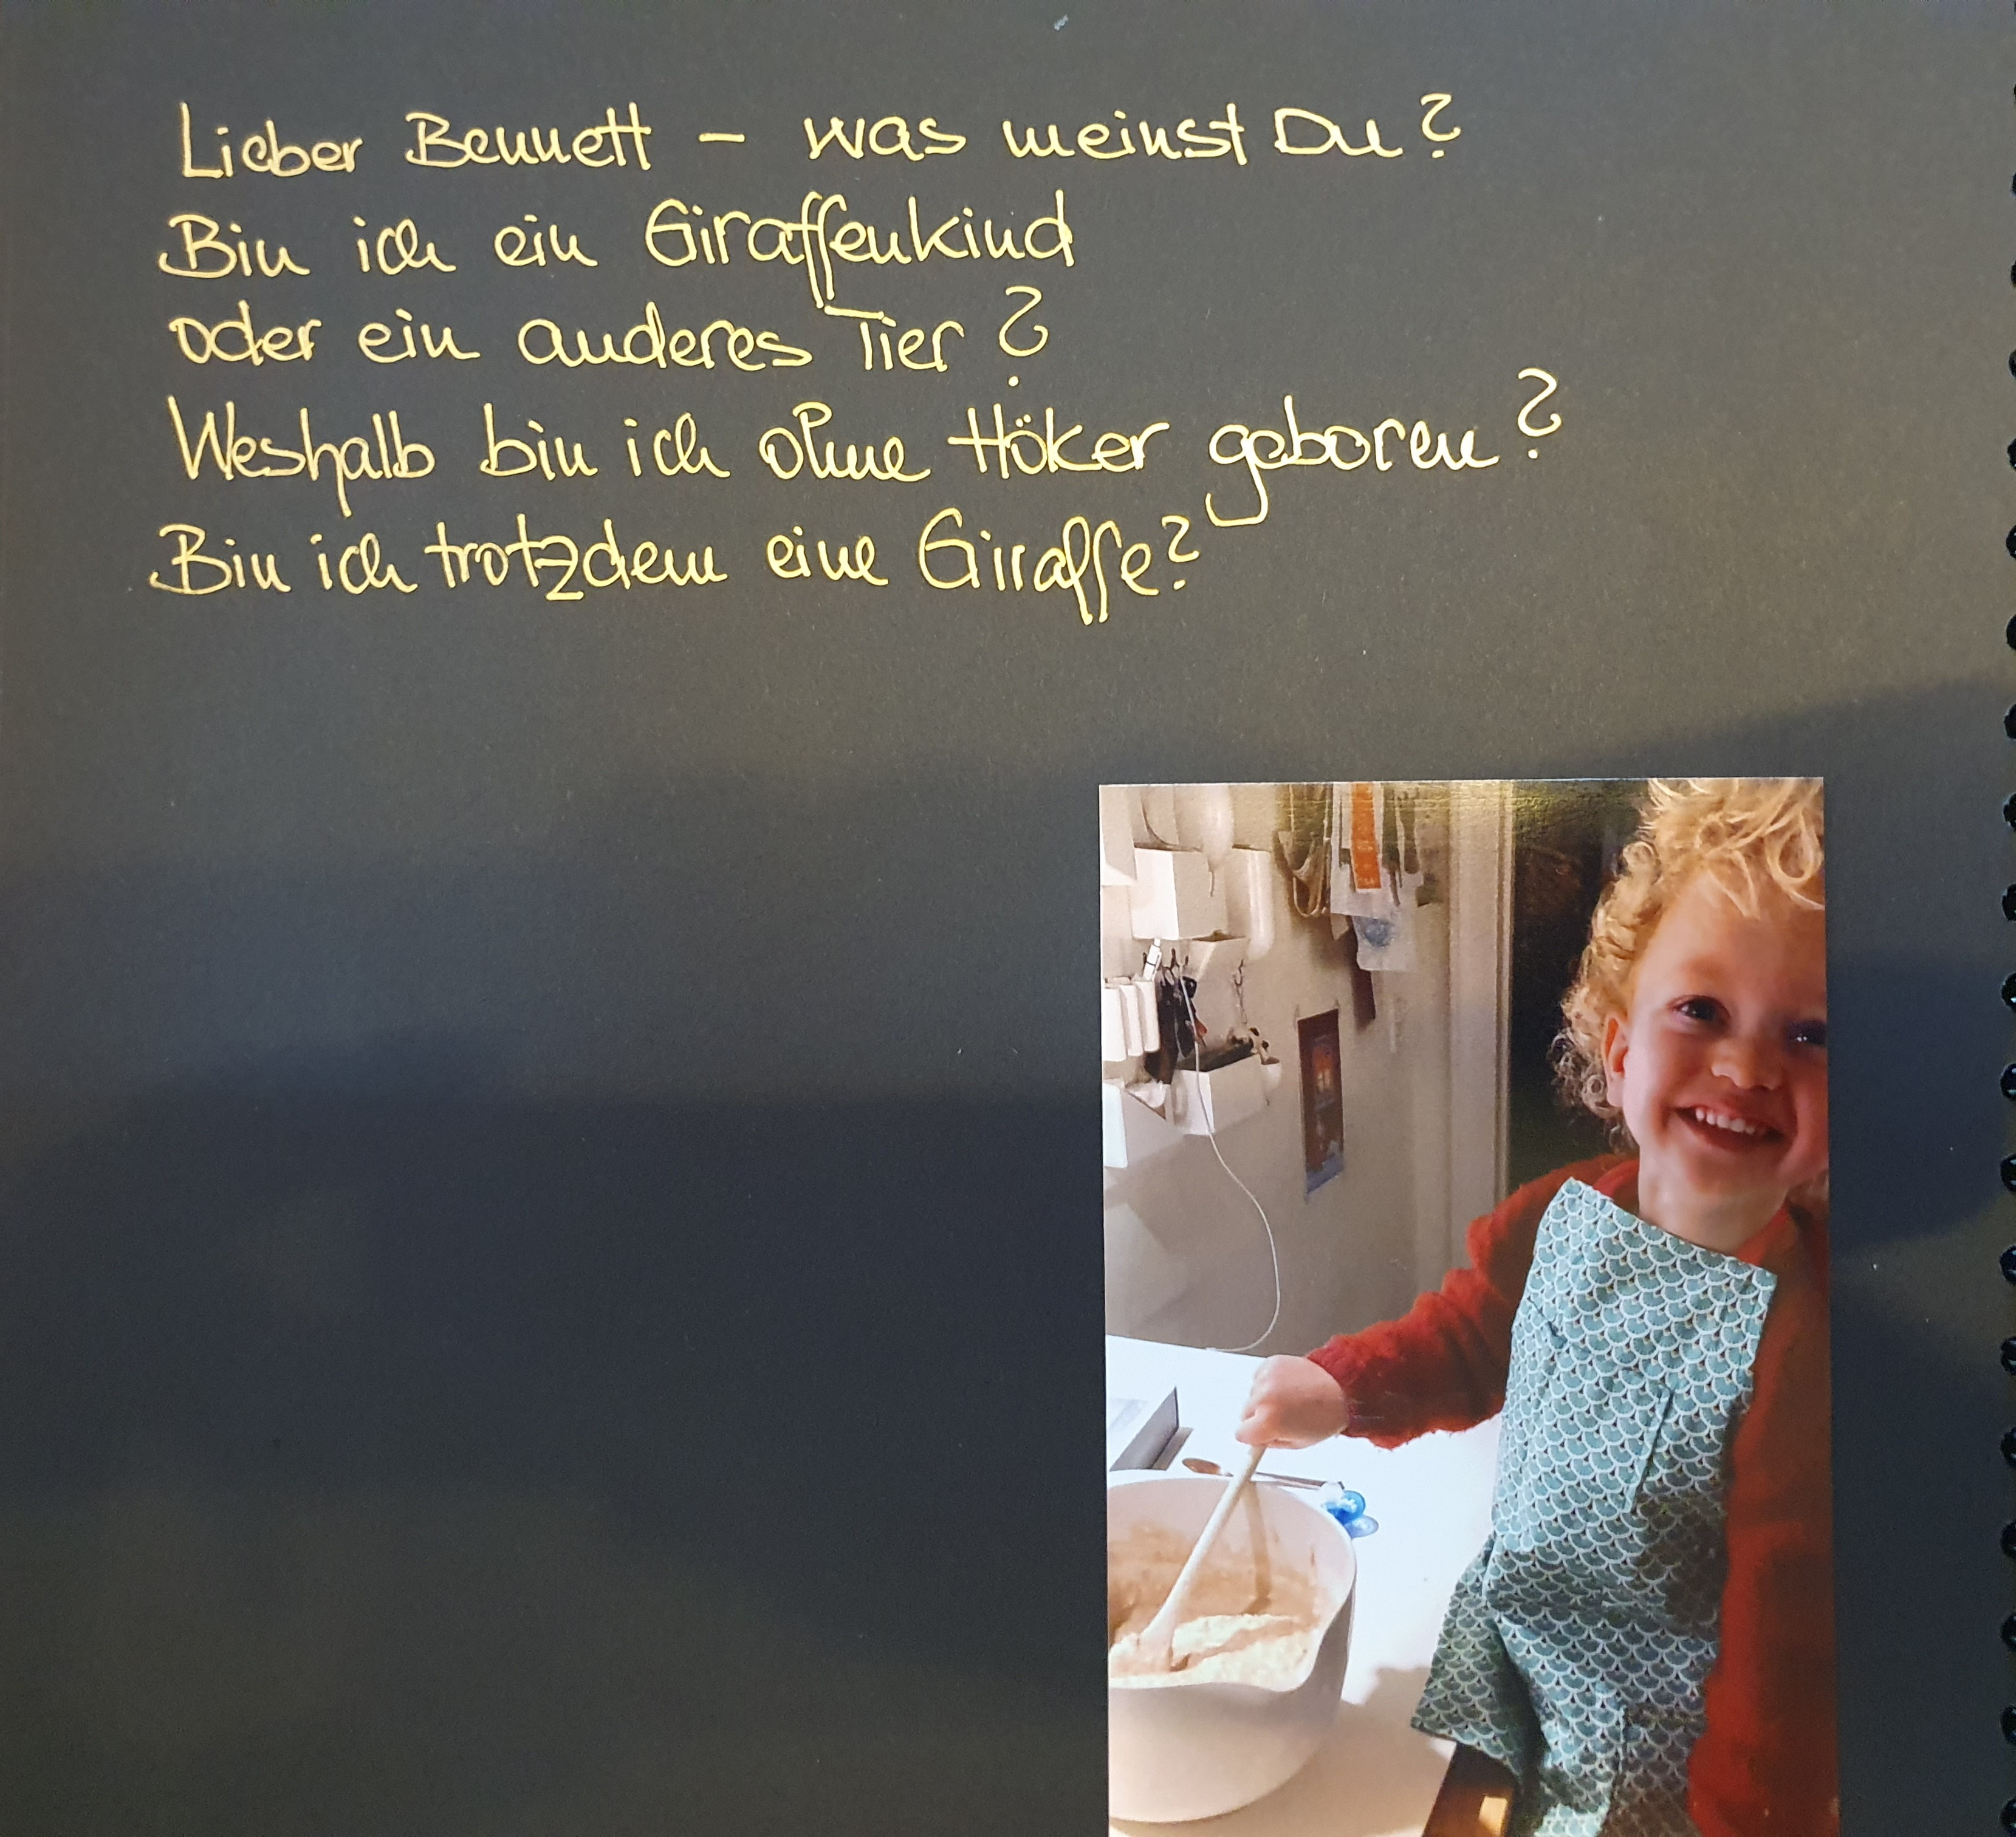

Slide 10
Weiteres personalisiertes Kinderbuch mit dem Thema Geburt & Familie möglich:
Wer hat mir das Ei in mein Nest gelegt: ein Vogel der alle besucht, die für das Kind wichtig sind und sie nach dem grünen Ei fragt – ein Familienalbum
Und einiges erfahren kann über verschiedene Vögel
Und vom Ei und dem Schlüpfen von Vogelkindern aus dem Ei
und der eigenen Geburt

Slide 11
Kontakt und Bestellung:
Angelika Ertl – fon +491622189355 und angelika.ertl.camara@gmail.com

